Slide 1





Samen naar meer aandacht voor
psychologische veiligheid
bij personen met dementie in het ziekenhuis
Katrin Gillis, Elisabeth Croonenberghs, Hermien Dumolein

Slide 2

Onderzoeksvraag
Op welke manier kunnen artsen, verpleegkundigen en zorgkundigen in acute ziekenhuizen zich competenter voelen in het omgaan met personen met dementie en hun gevoel van psychologische veiligheid tijdens hun opname versterken?
Artsen Verpleegkundigen Zorgkundigen
Competentiegevoel van zorgverleners versterken
Psychologische veiligheid versterken

Slide 3
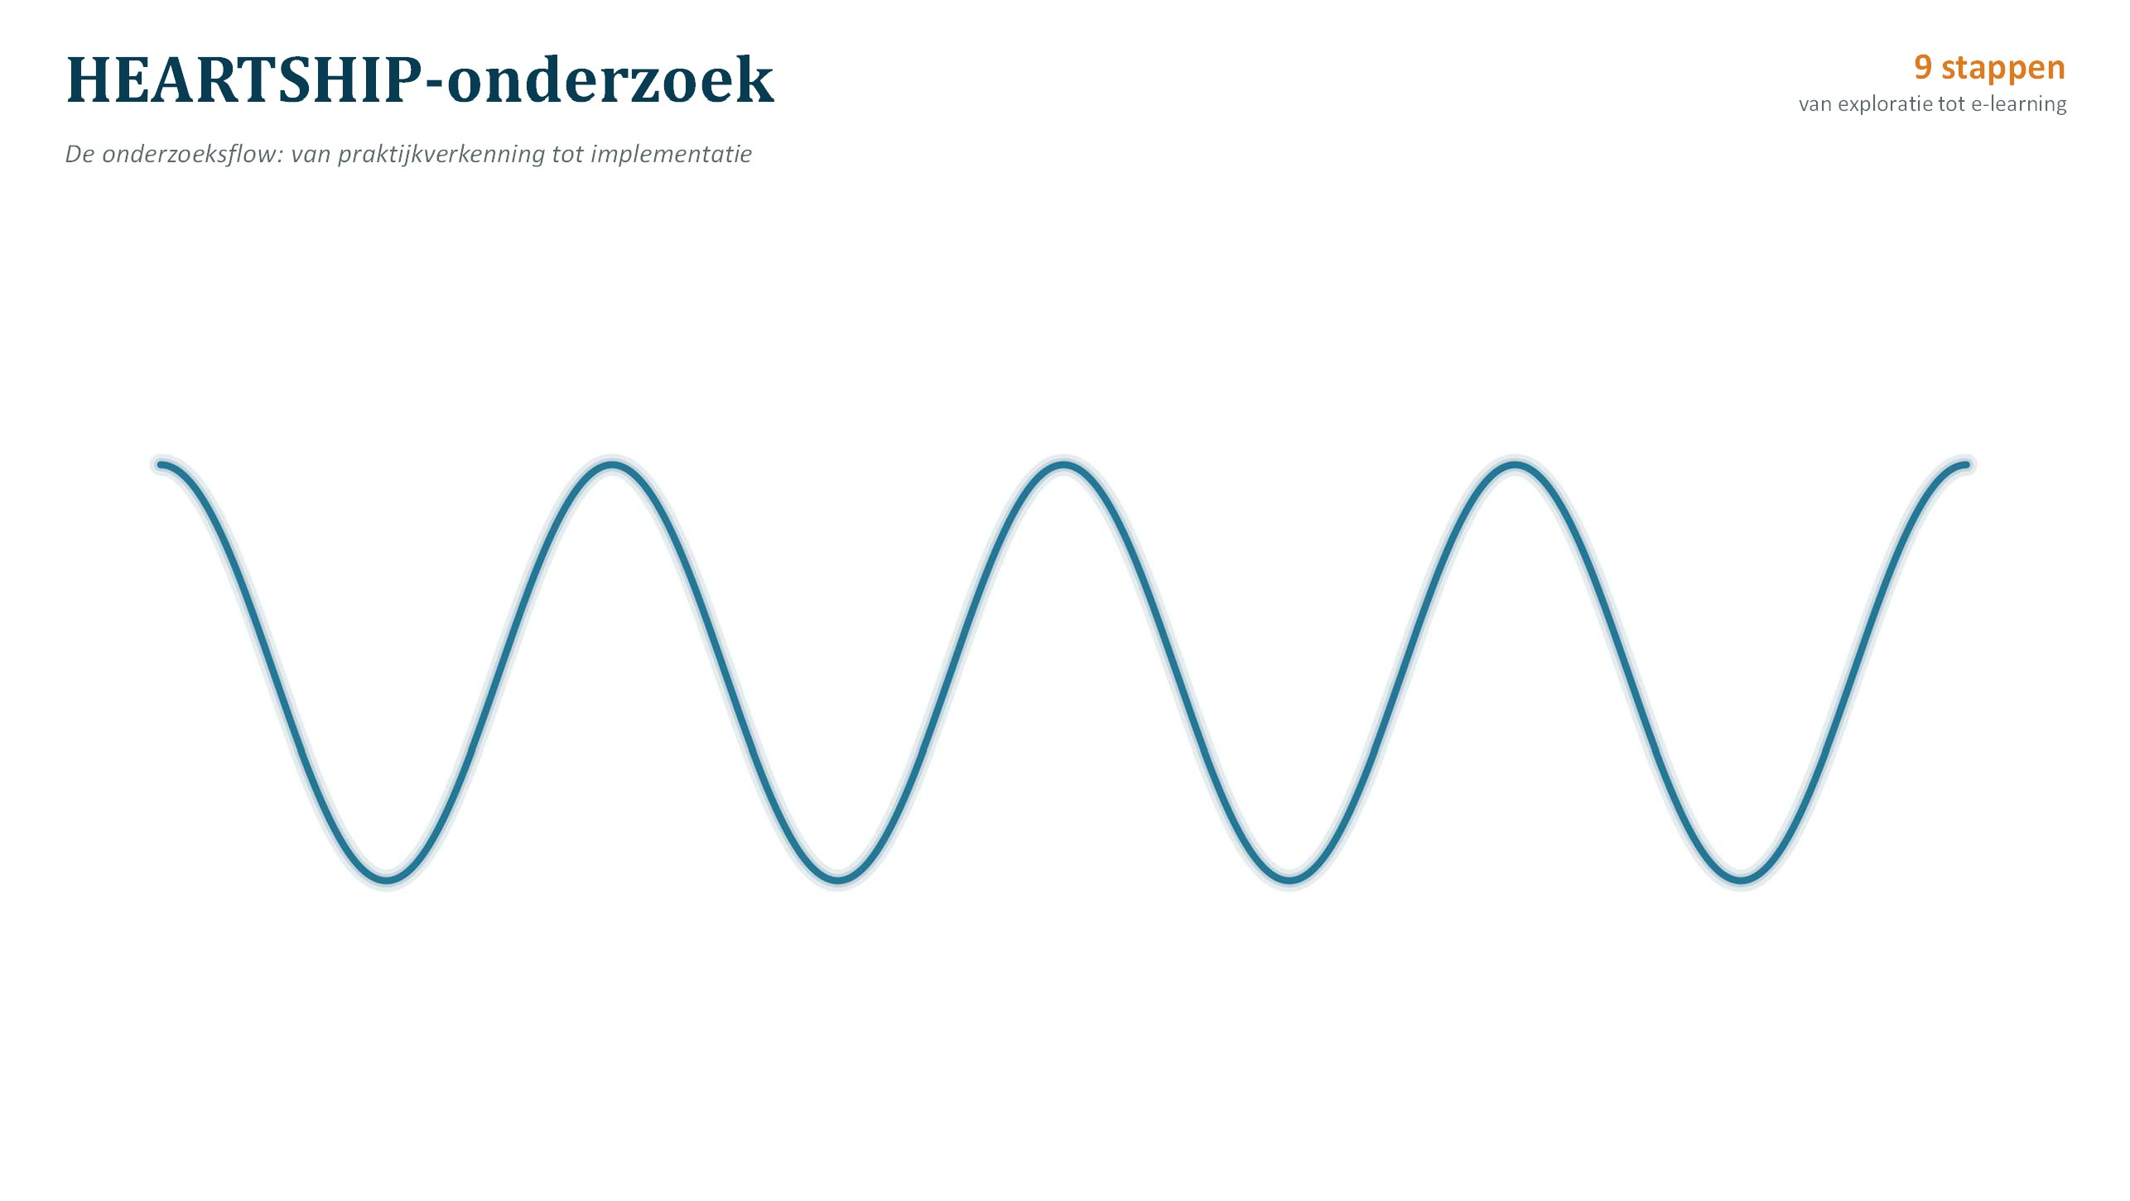

HEARTSHIP-onderzoek ^{9 stappen}
van exploratie tot e-learning
De onderzoeksflow: van praktijkverkenning tot implementatie
Praktijkverkenning
Kwantitatieve studie in de ziekenhuizen
Brainstorm
Met het projectteam
Observaties & interviews
Op de werkvloer
Clinical vignettes
Ontwikkeling van praktijkcasussen
Integratie in e-learning
Verankering in het opleidingsaanbod
1
3
5
7
9
2
4
6
8
Ziekenhuisbezoeken
Dementievriendelijke ziekenhuizen in Vlaanderen
Internationaal contact
Uitwisseling met buitenlandse onderzoekers
Analyse
Van de verzamelde data
Test Masterclass
Uittesten bij zorgverleners
HEARTSHIP-project · onderzoeksflow van praktijkverkenning tot implementatie in de opleiding

Slide 4
1. Praktijkverkenning (aug – nov 2025)
3 afdelingen geriatrie in 3 ziekenhuizen
543 patiënten gescreend · 150 met dementie geïncludeerd
Gedrags- en gemoedssymptomen, psychotrope medicatie en gevoel van competentie op de geriatrische afdeling
86 jaar gemiddelde leeftijd (n = 150) 60% vrouw 40% man 14,2 dagen gemiddelde verblijfsduur
79,3% vertoonde bij opname ≥ 1 BPSD (overdag)
Studiepopulatie
543
patiënten opgenomen (3 ziekenhuizen)
222 (41%) hebben dementie
Meest voorkomende BPSD
% van de observatiemomenten waarop het gedrag voorkwam
Meest intense BPSD (bij voorkomen)
Gemiddelde ernstgraad op schaal 0–3 (NPI)
Angst Apathie
28%
Hallucinaties Repetitief gedrag
Wanen Ontremd gedrag
1,72
1,68
Prikkelbaarheid Nachtelijke onrust
26%
Ziekenhuis | Patiënten | % dementie
ZH 1 | 129 | 34%
ZH 2 | 267 | 51%
ZH 3 | 147 | 28%
25%
1,63
Agitatie
24%
23%
1,57
Psychotroop medicatiegebruik: thuis → tijdens opname → bij ontslag
67,7% → 85,7% → 76,7% van de patiënten gebruikte minstens 1 psychotroop middel (thuis / opname / ontslag)
31% 44% 41% 18% 30% 23% 27% 33% 33%
Hypnotica, sedativa,… Antipsychotica Antidepressiva
Thuis Tijdens opname Bij ontslag
Gevoel van competentie (n = 65)
Score per subschaal, als % van de maximale score
Building Relationships
Professionalisme
66%
68%
72%
77%
Care Challenge scoort het laagst (66,3%) — de grootste ervaren uitdaging.
Kwaliteit van de afdeling
p = 0,001
Zorgverleners die de afdelingskwaliteit als zeer goed beoordelen, voelen zich competenter (56,5) dan bij redelijk goed (48,2).
Referentiepersoon zijn
p = 0,016
Referentiepersonen ervaren minder care challenges dan zorgverleners die dat niet zijn.
Opleidingsniveau
p = 0,013
HBO5-opgeleiden ervaren minder care challenges
(14) dan masters (12).
Intentie om te stoppen
p = 0,037
Wie meermaals overwoog te stoppen, voelt zich duidelijk meer belast door care challenges.
Bronnen: dossier- en medicatiestudie (n = 150 patiënten met dementie) en SCIDS-bevraging zorgverleners (n = 65) · HEARTSHIP-project

Slide 5
1. Praktijkverkenning (aug – nov 2025)
3 afdelingen geriatrie in 3 ziekenhuizen
543 patiënten gescreend · 150 met dementie geïncludeerd
Gedrags- en gemoedssymptomen, psychotrope medicatie en gevoel van competentie op de geriatrische afdeling
86 jaar gemiddelde leeftijd (n = 150) 60% vrouw 40% man 14,2 dagen gemiddelde verblijfsduur
79,3% vertoonde bij opname ≥ 1 BPSD (overdag)
Studiepopulatie
543
patiënten opgenomen (3 ziekenhuizen)
222 (41%) hebben dementie
Meest voorkomende BPSD
% van de observatiemomenten waarop het gedrag voorkwam
Meest intense BPSD (bij voorkomen)
Gemiddelde ernstgraad op schaal 0–3 (NPI)
Angst Apathie
28%
Hallucinaties Repetitief gedrag
Wanen Ontremd gedrag
1,72
1,68
Prikkelbaarheid Nachtelijke onrust
26%
Ziekenhuis | Patiënten | % dementie
ZH 1 | 129 | 34%
ZH 2 | 267 | 51%
ZH 3 | 147 | 28%
25%
1,63
Agitatie
24%
23%
1,57
Psychotroop medicatiegebruik: thuis → tijdens opname → bij ontslag
67,7% → 85,7% → 76,7% van de patiënten gebruikte minstens 1 psychotroop middel (thuis / opname / ontslag)
31% 44% 41% 18% 30% 23% 27% 33% 33%
Hypnotica, sedativa,… Antipsychotica Antidepressiva
Thuis Tijdens opname Bij ontslag
Gevoel van competentie (n = 65)
Score per subschaal, als % van de maximale score
Building Relationships
66%
68%
Professionalisme
72%
77%
Care Challenge scoort het laagst (66,3%) — de grootste ervaren uitdaging.
Kwaliteit van de afdeling
p = 0,001
Zorgverleners die de afdelingskwaliteit als zeer goed beoordelen, voelen zich competenter (56,5) dan bij redelijk goed (48,2).
Referentiepersoon zijn
p = 0,016
Referentiepersonen ervaren minder care challenges dan zorgverleners die dat niet zijn.
Opleidingsniveau
p = 0,013
HBO5-opgeleiden ervaren minder care challenges
(14) dan masters (12).
Intentie om te stoppen
p = 0,037
Wie meermaals overwoog te stoppen, voelt zich duidelijk meer belast door care challenges.
Bronnen: dossier- en medicatiestudie (n = 150 patiënten met dementie) en SCIDS-bevraging zorgverleners (n = 65) · HEARTSHIP-project

Slide 6




1. Praktijkverkenning
n = 150
patiënten met dementie · totale scores over de opname
Samenhang tussen gedrag (NPI), delirium (DOS) en pijn (PAINAD), en de emotionele belasting voor zorgverleners
r = 0,70 NPI (gedrag) DOS (delirium) r = 0,69 NPI (gedrag) PAINAD (pijn) r = 0,59 DOS
2,63 gem. emotionele belasting bij opname (SD 3,44)
PAINAD
Bivariate en partiële correlaties (Pearson's r)
NPI (gedrag) is de gemeenschappelijke schakel tussen delirium en pijn
Hoogste emotionele belasting per BPSD
Agitatie Hallucinaties
Wanen
Repetitief gedrag
1,33
1,32
1,31
NPI
gedrag
1,29
r = 0,70
partieel: 0,54 (na correctie pijn)
r = 0,69
partieel: 0,47 (na correctie delirium)
Ernst van gedrag → emotionele belasting
Marginale R² (mixed model, alle p < 0,0001)
DOS
delirium
r = 0,59
partieel: 0,18 (na correctie NPI)
PAINAD
pijn
Wanen Agitatie Hallucinaties Ontremd gedrag
0,61
0,64
0,53
0,51
NPI Delirium (DOS)
r = 0,70 → 0,54
Sterk verband, blijft grotendeels overeind na correctie voor pijn. Gedrag hangt dus grotendeels onafhankelijk samen met delirium.
NPI Pijn (PAINAD)
r = 0,69 → 0,47
Matig-sterk verband, blijft aanwezig na correctie voor delirium. Gedrag hangt dus grotendeels onafhankelijk samen met pijn.
Delirium Pijn
r = 0,59 → 0,18
Verband daalt sterk na correctie voor NPI — grotendeels verklaard door hun gedeelde samenhang met gedrag.
Ernst gedrag → belasting
alle p < 0,0001
Hoe ernstiger het gedrag, hoe hoger de emotionele belasting — het sterkst bij wanen, agitatie, hallucinaties en ontremd gedrag.
85% van de medewerkers beoordeelt de kwaliteit van zorg als goed tot zeer goed
Pijn gemeten met PAINAD (niet DOLOPLUS); delirium met DOS; gedrags- en gemoedssymptomen met NPI. Correlaties = Pearson's r over totale scores tijdens de opname (n = 150). Partiële correlaties gecorrigeerd voor de derde variabele. Bron: dossierstudie HEARTSHIP-project (VITAZ, UZB, ZAS).

Slide 7


2. Dementievriendelijke ziekenhuizen (n=4)
Zeer geëngageerde zorgverleners die de visie van dementievriendelijk ziekenhuis ondersteunen.
Verschillende initiatieven
Er bestaan geen (minimum)criteria
Duurzaamheid is precair
Mooie en inspirerende praktijken om te delen

Slide 8
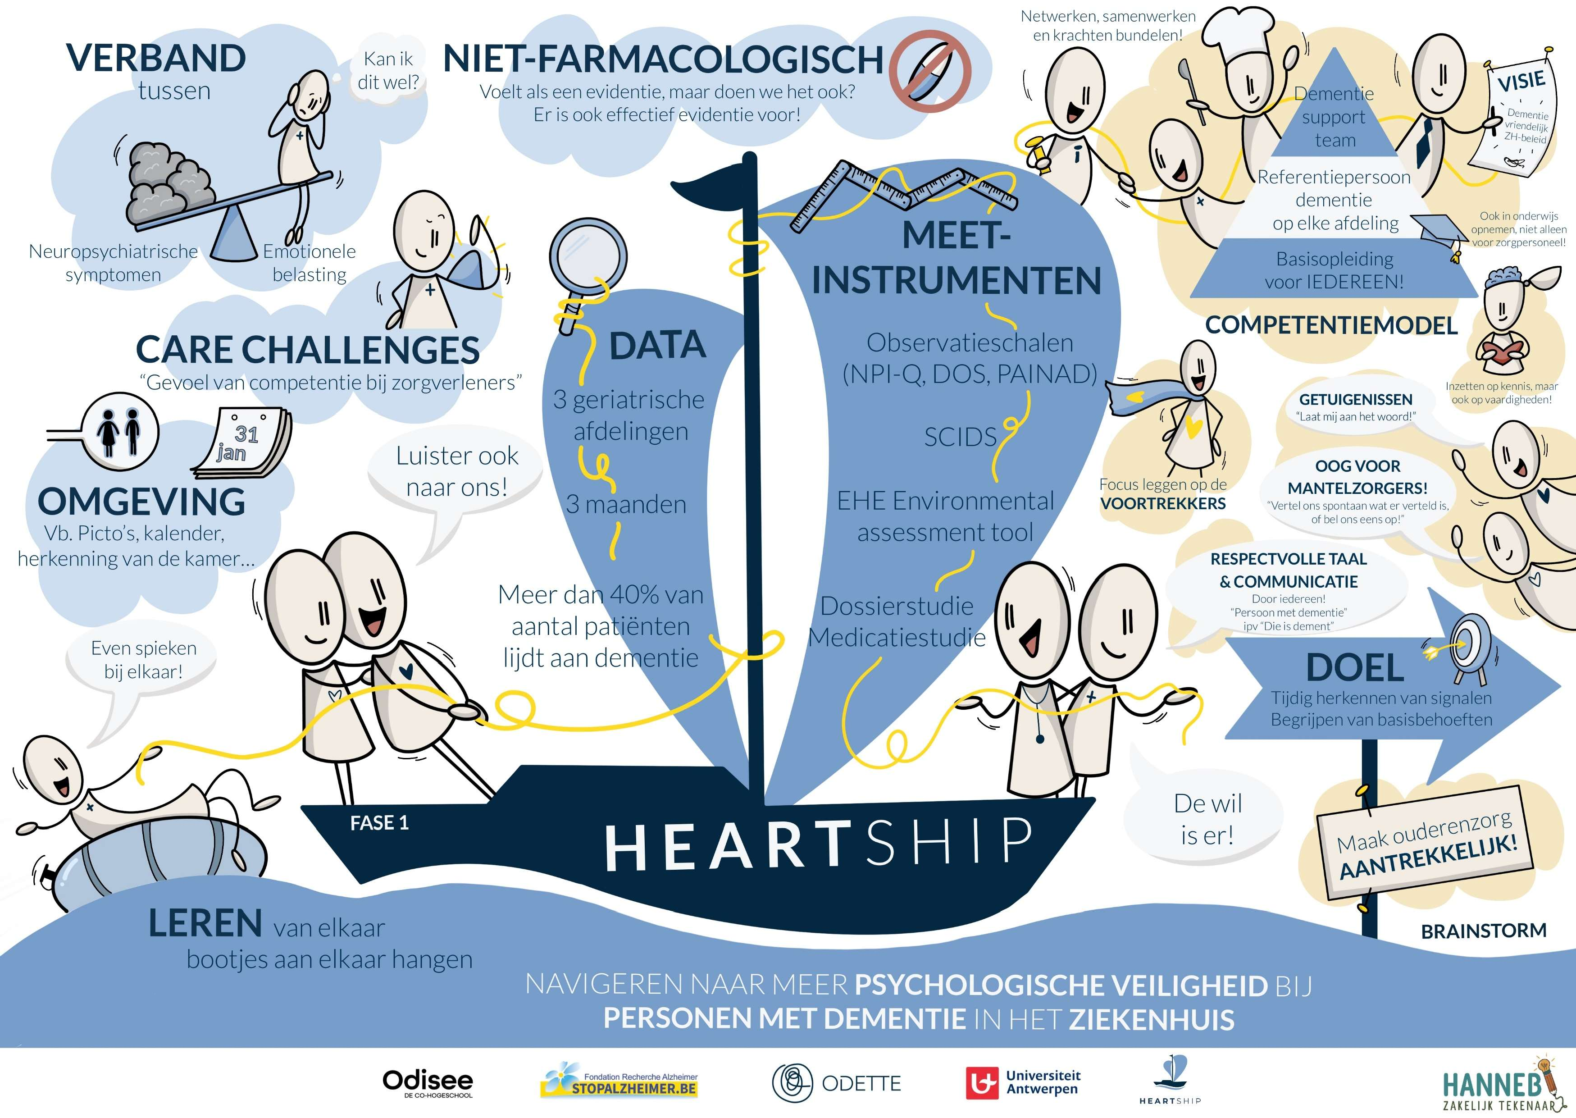
3. Brainstorm

Slide 9


4. Internationale experts (n=2)
Nederland
Verenigd Koninkrijk
Desondanks jarenlang onderzoek en tal van initiatieven, valt de aandacht voor personen met dementie in de ziekenhuizen weer stil.

Slide 10

5. Niet-participatieve observaties (40h) op verblijfsafdelingen en interviews
Hoe reageren ze op BPSD bij patiënten met dementie?
In welke mate is de omgeving ondersteunend?
België Verenigde Staten
Hoge nurse/patiënt ratio
Geriatrische afdelingen
BPSD als reden voor opname
Lage nurse/patiënt ratio
Geen geriatrische afdelingen
BPSD geen reden voor opname

Slide 11

5. Niet-participatieve observaties (40h) op verblijfsafdelingen en interviews
Klinische besluitvorming
1
Assessment
Systematisch observeren en meten
Hoe reageren ze op BPSD bij patiënten met dementie?
In welke mate is de omgeving ondersteunend?
2
Analyse
Patronen en oorzaken interpreteren
3
Interventie
Persoonsgericht handelen
4
Evaluatie
Effect nagaan en bijstellen

Slide 12


5. Niet-participatieve observaties (40h) op verblijfsafdelingen en interviews
Klinische besluitvorming
Assessment
Systematisch observeren en meten
BPSD = symptoom versus expressie Assessment is beperkt
Is het een delier?
Is de situatie (fysiek) veilig?
Interventies om fysieke veiligheid te garanderen: zowel farmacologisch als niet-farmacologisch.
Niet-farmacologische interventies willekeurig.
Niet systematisch
1
2
Analyse
Patronen en oorzaken interpreteren
Interventie
Gericht handelen – no harm - persoonsgericht
3
Evaluatie
Effect nagaan en bijstellen
Mantelzorger als partner in de zorg blijft een uitdaging
4

Slide 13
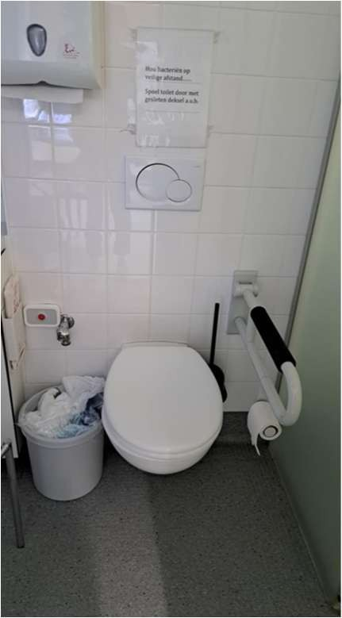
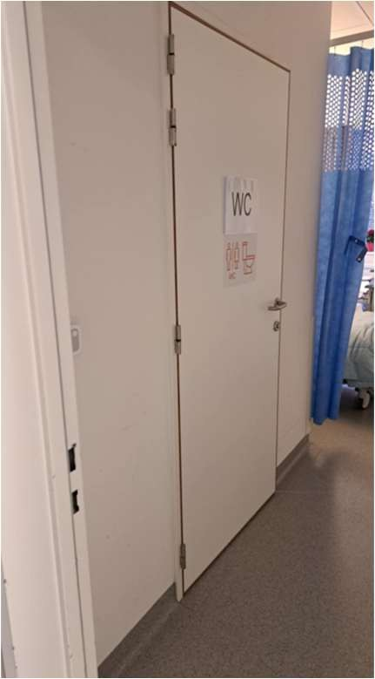
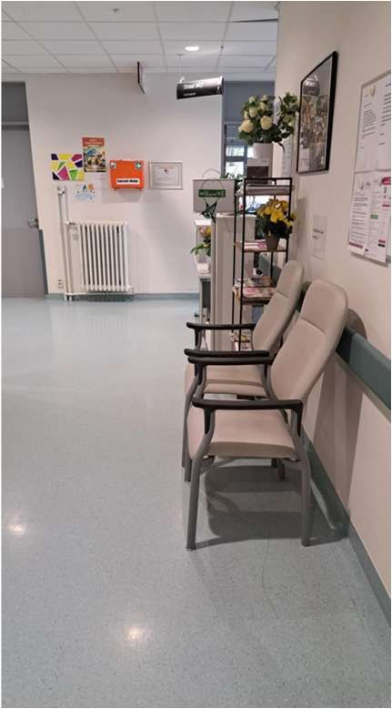
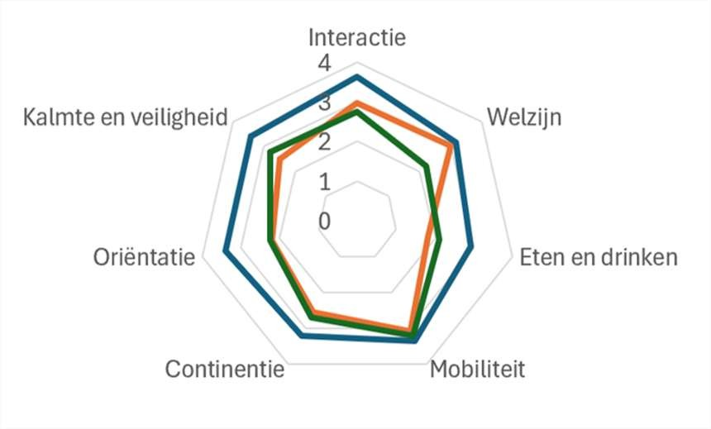

5. Niet-participatieve observaties op verblijfsafdelingen en interviews
Enhancing the Healing Environment Tool, King’s Fund
Observaties op verblijfsafdelingen (40 u): omgeving, oriëntatie en interactie

Slide 14
6. Analyse
Geen regelgeving voor een basaal ondersteunende omgeving voor personen met dementie
Geen opleidingsvereisten voor zorgverleners in ziekenhuizen
Samenhang BPSD – delier – pijn
MACRO
Beleid & regelgeving
BPSD
MESO
Organisatie & management
Zorg voor personen met dementie is onvoldoende prioritair voor het management in ziekenhuizen
r = 0,54
r = 0,47
Delier
Pijn
MICRO
Zorgverleners in de praktijk
Zorgverleners zijn zich onvoldoende bewust van het belang van het (h)erkennen van BPSD als expressie
r = 0,18
n = 150 · partiële correlaties

Slide 15
7. Clinical vignettes: Scoping review en ontwerp
Een gestandaardiseerde, realistische en hypothetische beschrijving van een patiëntensituatie met relevante klinische informatie, ontworpen om klinisch redeneren, besluitvorming en probleemoplossend handelen uit te lokken of te beoordelen.
Kernelementen
Authentieke, herkenbare patiëntencasus
Relevante patiënt- en contextinformatie
Bewust onvolledig of ambigu (grijze zones)
Stapsgewijs bijkomende informatie
Eén of meer duidelijke beslismomenten
Focus op het redeneerproces, niet enkel het antwoord
Voorwaarden voor goed gebruik
Expliciet doel, afgestemd op de doelgroep
Inhoud op richtlijnen en evidence gebaseerd
Validatie door experten (bv. content validity index)
Pilottest via think-aloud, daarna bijsturen
Identieke casus en afname bij elke deelnemer
Geen juiste of foute antwoorden: feedback en reflectie
Voorbeeld Sidonie. (84), heupfractuur, is de tweede nacht onrustig en trekt aan haar infuus; er wordt een kalmerend middel gevraagd. Bij herbeoordeling is de DOS-score verhoogd en wijst PAINAD op pijn. Na aangepaste pijnstilling daalt de onrust niet: mevrouw D. zegt dat ze naar huis wil.
Leerpunt: wat bedoelt ze met deze uitspraak? Screen eerst op delier en pijn, en verken daarna de betekenis achter haar woorden.
Scoping review (8 studies, juni 2026); o.a. Martin et al. (2025), Whitaker et al. (2021), St Marie et al. (2021).

Slide 16
8. Evaluatie masterclass (7h)
51
deelnemers vulden de evaluatie in
100%
voelt zich zekerder in de omgang met BPSD
96%
past het geleerde toe in de eigen praktijk
92%
beveelt de masterclass aan bij collega's
“The class wasn't death by PowerPoint and elicited emotions as well and deep critical thinking.”
“I walked away feeling so much better informed to engage patients with BPSD on an emotional level, and to assess their unmet needs.”
Kennistoets (5 vragen)
Leerpunt: slechts 35% koos verstoorde emotieregulatie als kernprobleem bij dementie
Post-evaluatie “Care for the Hospitalized Person with Dementia: A Masterclass”, 19 augustus 2026 (n = 51)

Slide 17
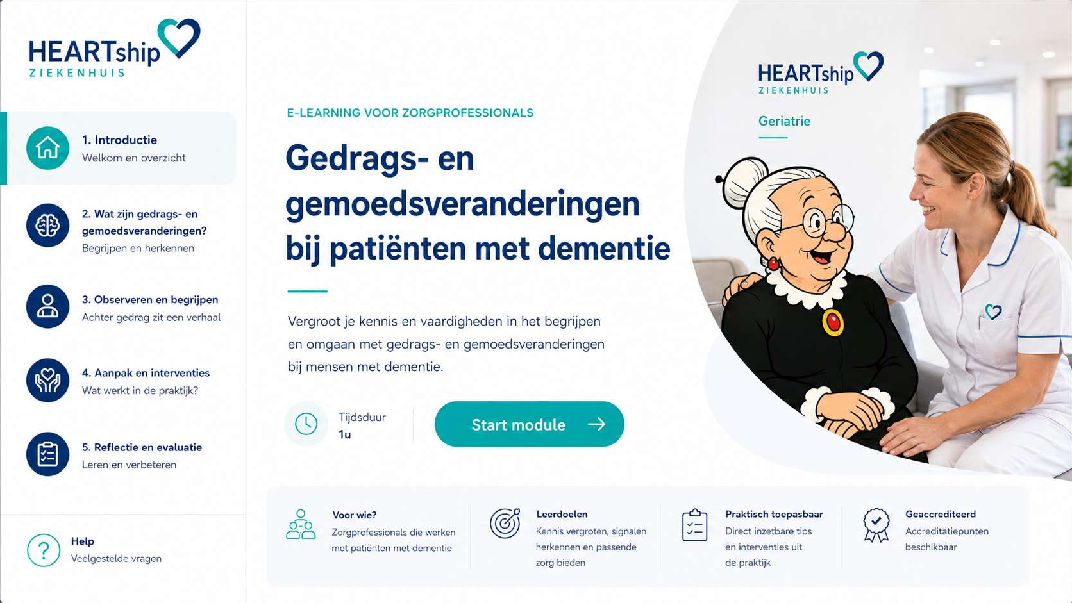
9. Laatste stap (nog te zetten): e-learning

Slide 18


Bedankt voor uw aandacht
Katrin Gillis · Elisabeth Croonenberghs · Hermien Dumolein
katrin.gillis@odisee.be
Vragen of interesse in samenwerking? Spreek ons graag aan.
www.projectodette.be

